Slide 1
Phòng giáo dục và đào tạo huyện Gia Lâm
Trường Mầm non Cổ Bi
DẠY TRẺ CÁCH ỨNG XỬ KHI THAM GIA GIAO THÔNG ĐƯỜNG BỘ
Giáo viên: Lê Thị Bích Hạnh
Lớp: Mẫu giáo lớn A3

Slide 2
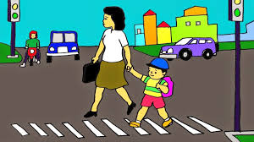

Slide 3
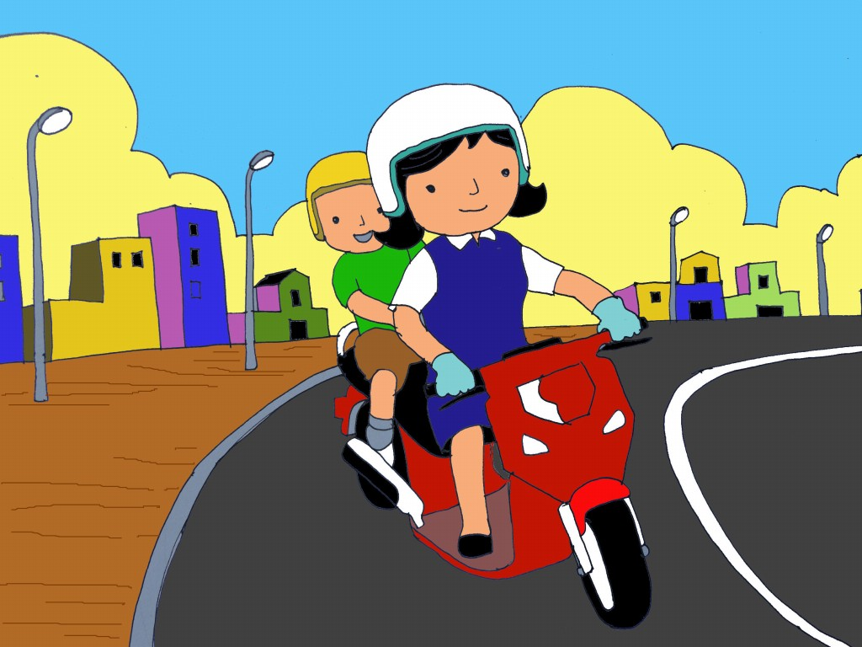

Slide 4
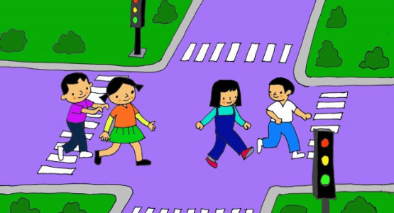

Slide 5
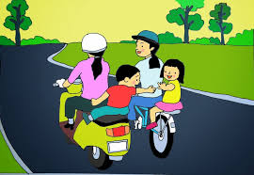

Slide 6
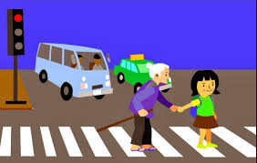

Slide 7
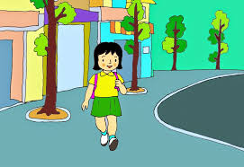

Slide 8
